Slide 1


PROJETO SOCIAL GUARDIÕES DA ÁGUA

Slide 2
Autores:
Eliane Maria Pereira da Silva
Nilze Brasília Amaral de Moura
Rodrigo Garcia Freitas
Maíra Martins Bonini de Oliveira

Slide 3






Parcerias:

Slide 4
Introdução:
Início da 1ª Etapa em Maio/2012, vinculado a obra de Reforma, Ampliação e Modernização da Estação de Tratamento de Água – ETA Capim Fino com recursos do Programa de Aceleração do Crescimento (PAC).
A 2ª Etapa iniciou em Setembro/2016, com recursos do FGTS.

Slide 5
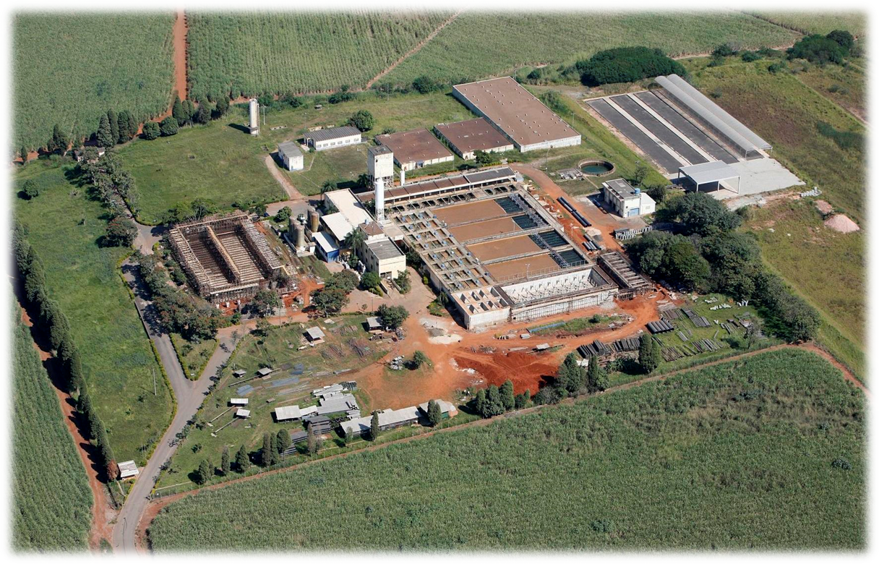

Slide 6
Objetivos:
1ª Etapa: Incentivar a população quanto ao uso racional da água, adotar práticas de proteção aos mananciais, uso adequado da infraestrutura de esgoto, disposição correta de resíduos sólidos e geração de trabalho e renda.
2ª Etapa: Fomentar a inclusão social de crianças, jovens e adultos através da articulação de políticas públicas de saneamento básico como as de desenvolvimento social, educação, trabalho e renda, esporte e lazer e de meio ambiente.

Slide 7
Público alvo:
Alunos do 5º ano de 13 escolas municipais
População atendida em dois CRAS da zona norte
População cadastradas na SEMTRE
Crianças e adolescentes do Projeto Desporto de Base da SELAM
Adolescentes e jovens frequentadores da Casa da Cultura Hip Hop

Slide 8
Materiais e Métodos 1ª Etapa:
10 Oficinas de eco sabão com 20 participantes cada;
32 Visitas à ETA e ao Museu da Água – 1028 crianças;
8 Oficinas de Instalador Hidráulico com 20 participantes cada;
13 Apresentações da Peça Teatral “O Pic Nic” – 1028 crianças;
Plantio de 2000 mudas de plantas nativas;
3 Cursos de Jardinagem – 66 participantes;
13 Atividades lúdicas em creches – 279 crianças.

Slide 9
Materiais e Métodos 2ª Etapa:
20 Visitas ao Centro Poliesportivo Municipal – 800 crianças;
1 Curso de Eletricista – 20 participantes;
1 Curso de Encanador – 20 participantes;
1 Curso de Pedreiro – 20 participantes;
1 Oficina de Dança urbana – 20 participantes;
1 Oficina de Grafite – 20 participantes;
1 Oficina de Skate – 20 participantes;
1 Oficina de Basquete – 20 participantes.

Slide 10
Resultados e discussões 1ª Etapa:
19 Oficinas de eco sabão – 296 participantes;
9 Cursos de Instalador Hidráulico – 160 participantes;
26 Apresentações Teatrais – 5022 crianças assistiram a peça;
32 visitas à ETA Capim Fino e ao Museu da Água – 1028 crianças;
3 Cursos de Jardinagem – 66 participantes;
13 Atividades lúdicas em creches – 279 crianças;
Plantio 2000 mudas nativas – 84 crianças;

Slide 11
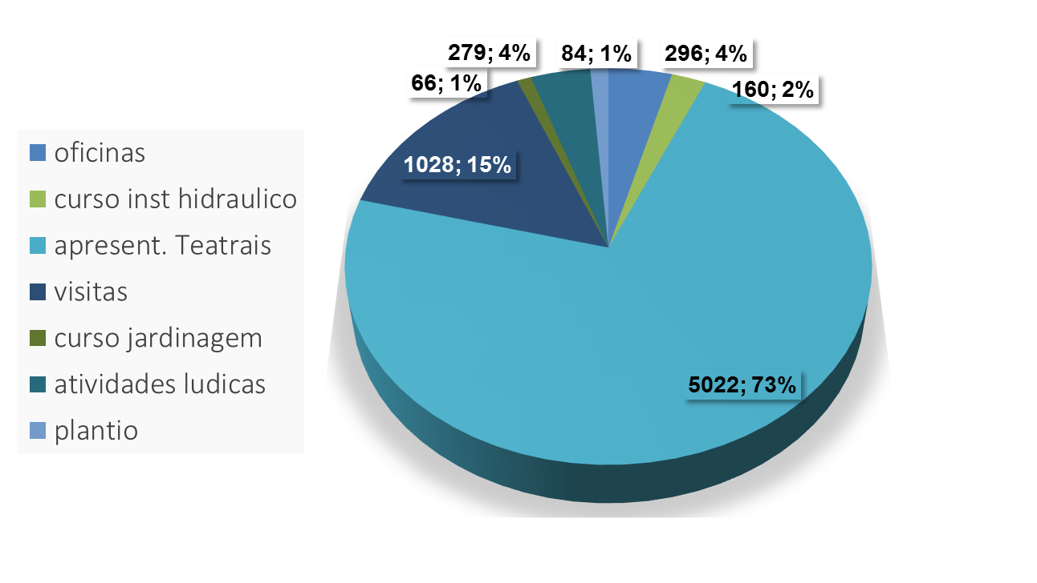
Resultados da 1ª Etapa:

Slide 12
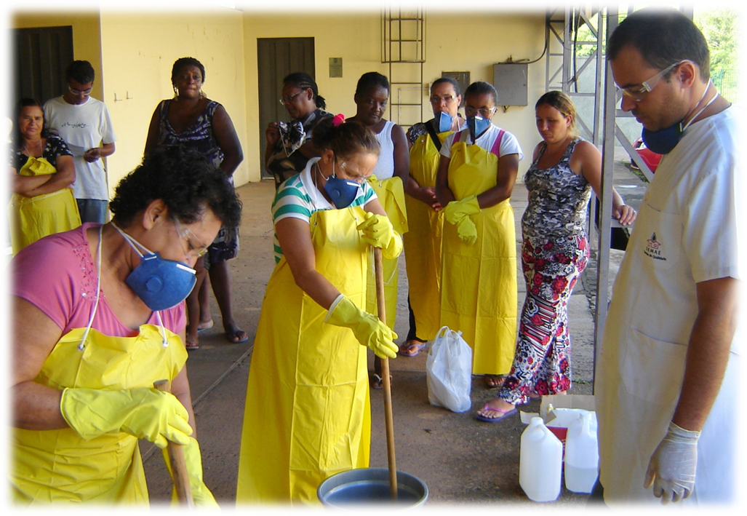
19 oficinas de eco sabão – 296 participantes

Slide 13
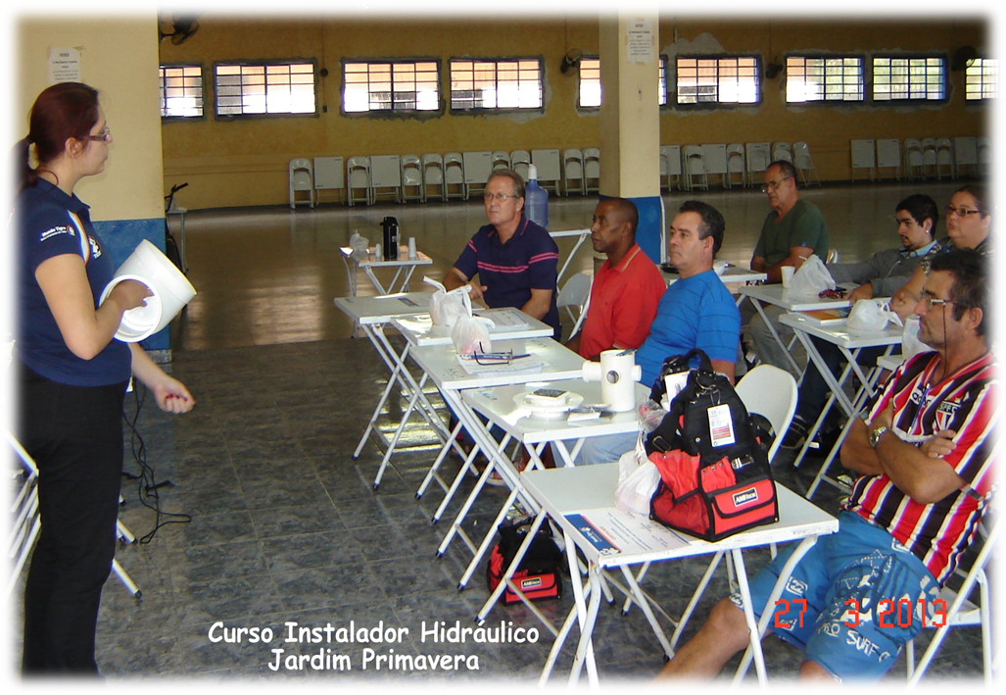
9 cursos de instalador hidráulico – 160 participantes

Slide 14
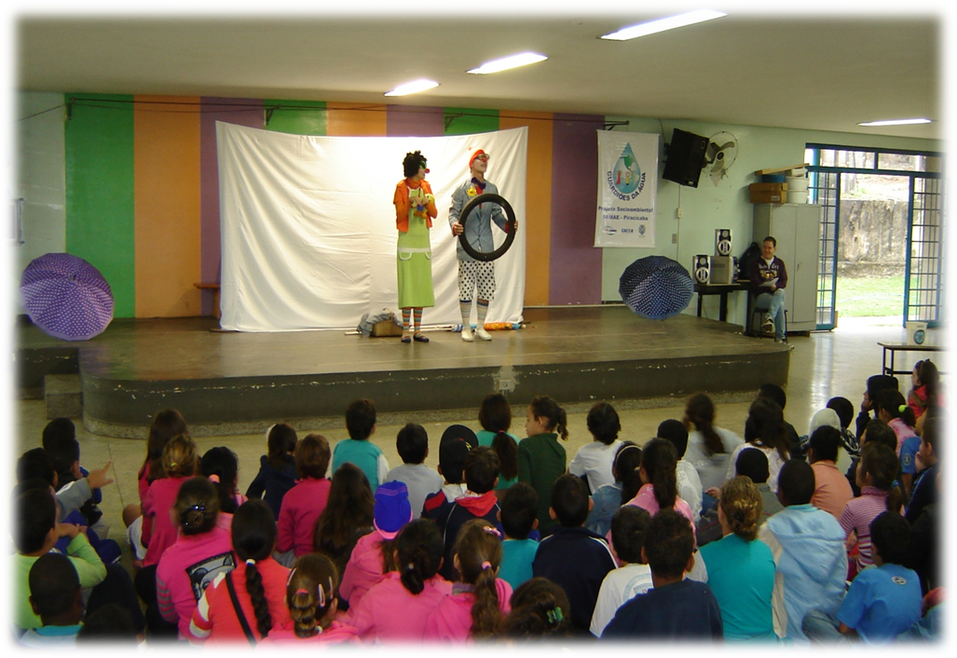
26 apresentações teatrais – 5022 crianças assistiram a peça

Slide 15
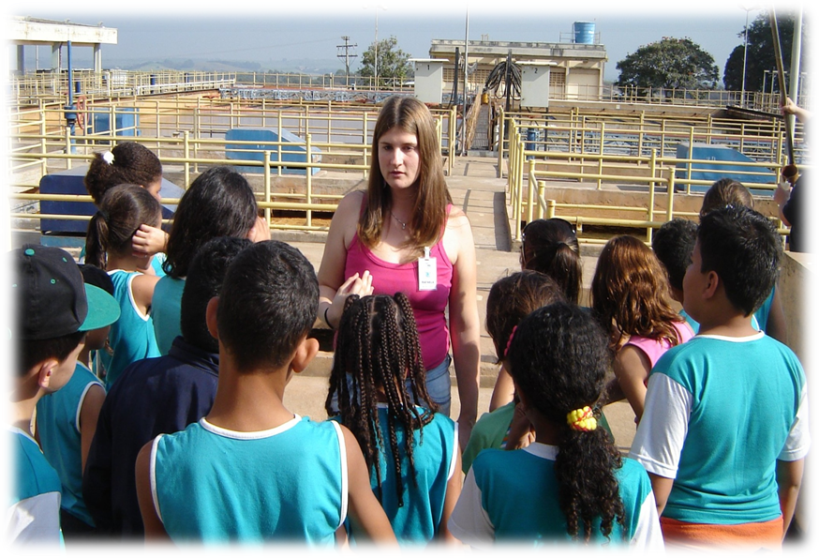
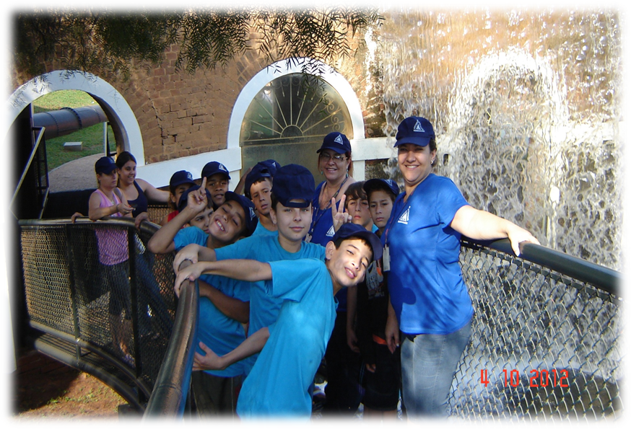
32 visitas à ETA Capim Fino e ao Museu da Água – 1028 crianças

Slide 16
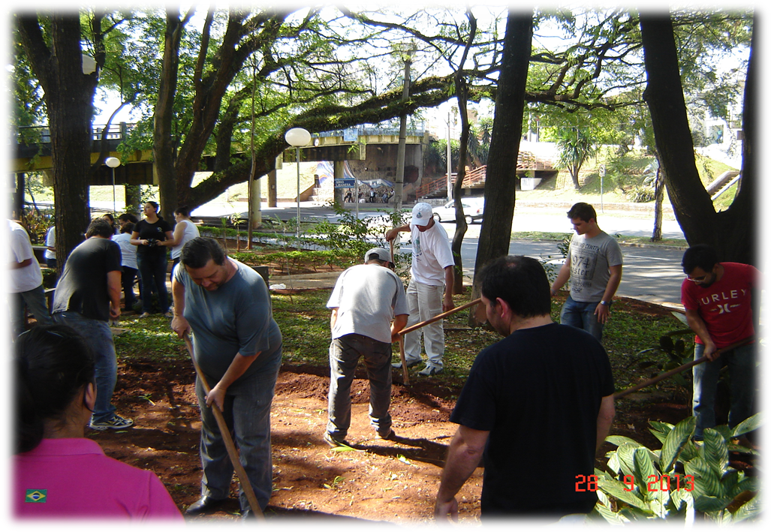
3 cursos de jardinagem – 66 participantes

Slide 17
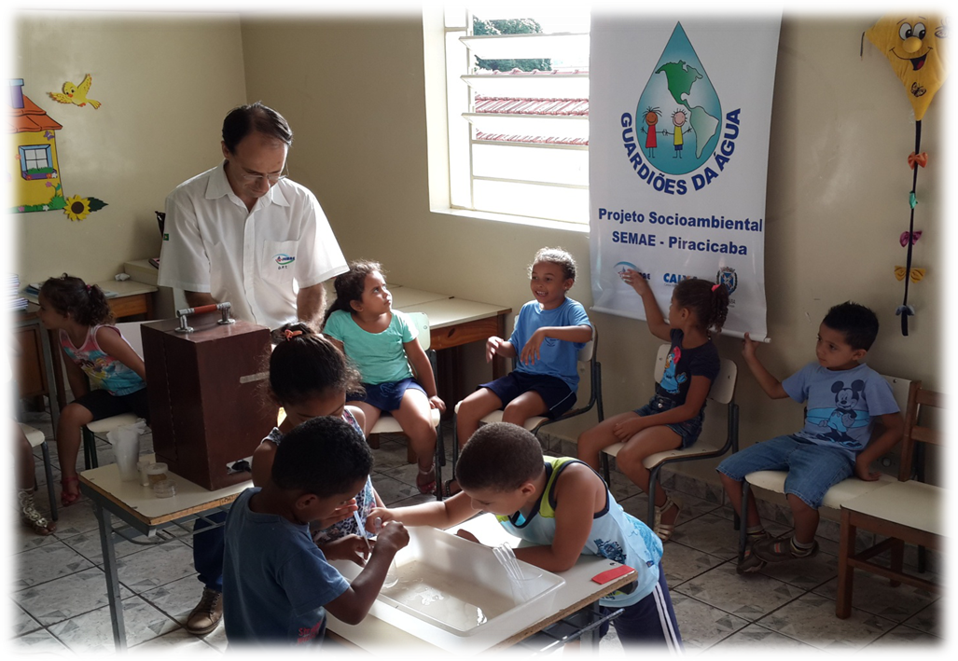
13 Atividades lúdicas em creches – 279 crianças

Slide 18
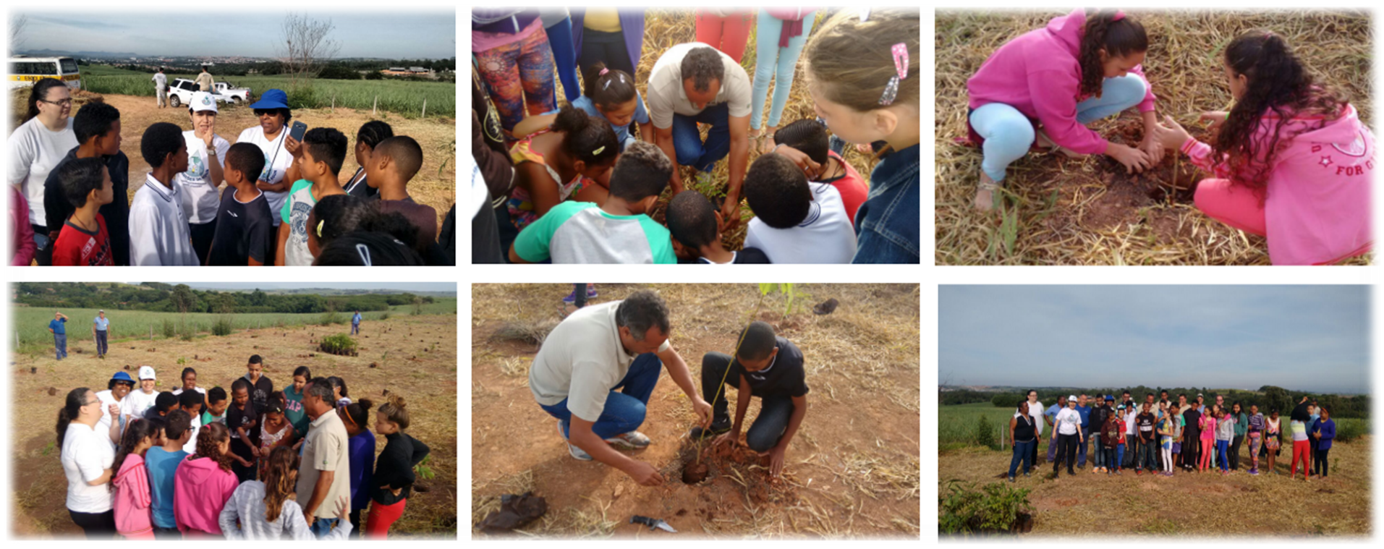
Plantio de 2000 mudas de plantas nativas

Slide 19
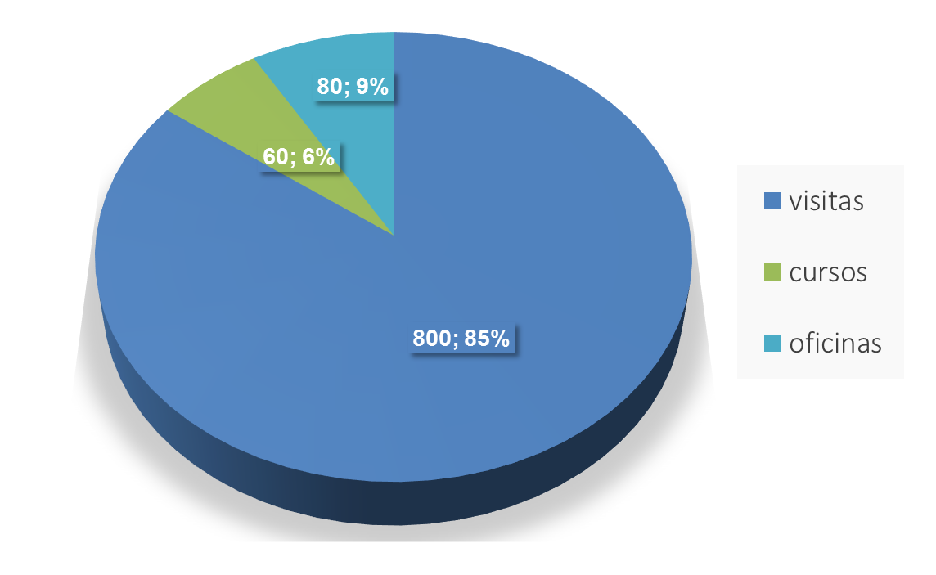
Resultados esperados na 2ª etapa:

Slide 20
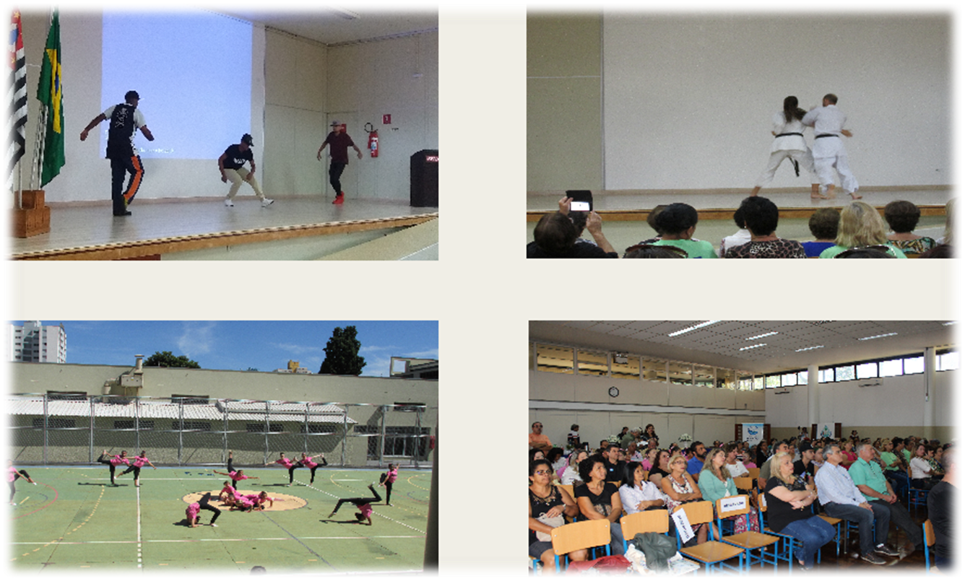
Evento de lançamento do projeto - 2ª etapa

Slide 21
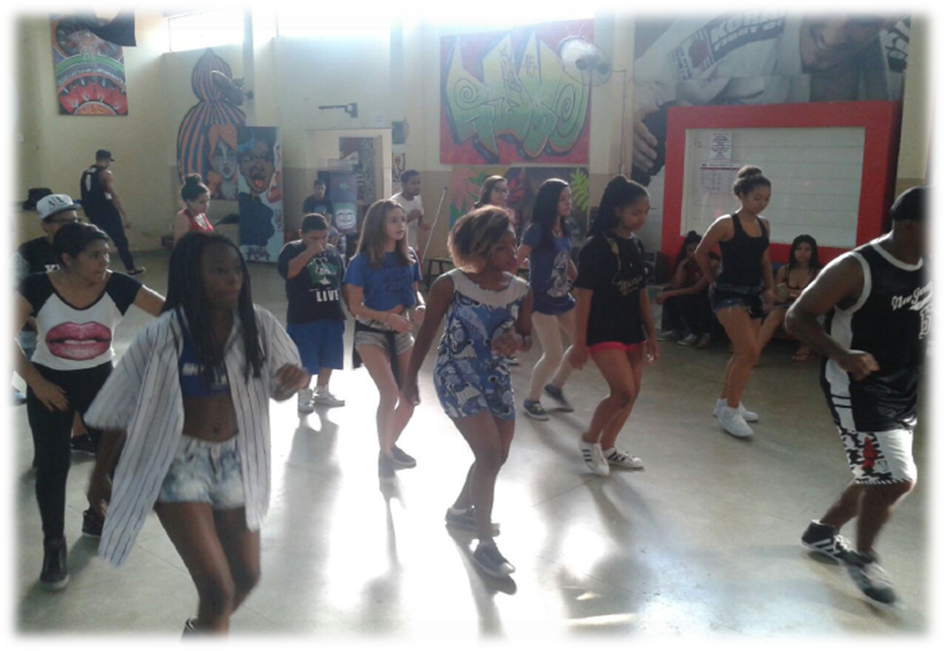
Oficina de dança urbana

Slide 22
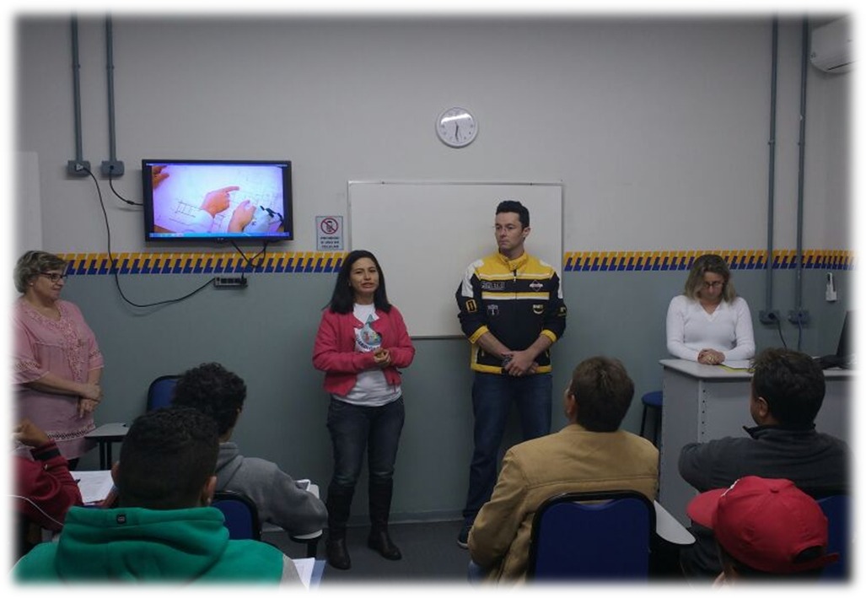
Curso de encanador

Slide 23
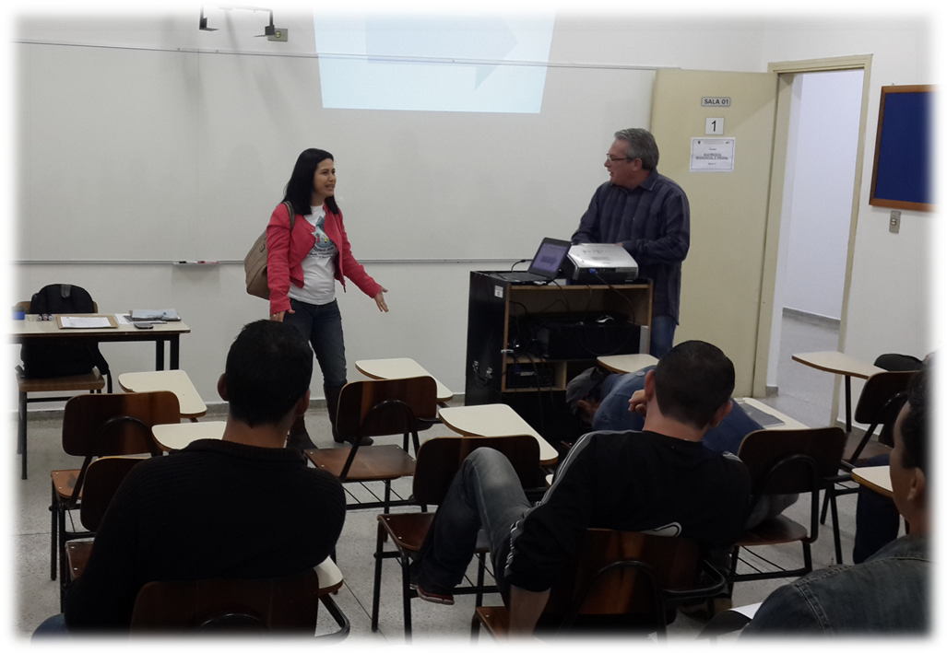
Curso de eletricista

Slide 24
CONCLUSÃO
O presente trabalho permitiu concluir que a articulação entre as políticas públicas é um dos caminhos para atingir a população em diferentes áreas e faixas etárias. Permeando entre educação básica e ambiental, geração de trabalho e renda, cidadania e desenvolvimento social, esporte e lazer, segurança e criminalidade e arte e cultura foi construída através do projeto, uma teia de relações entre poder público e população, transformando, criando novas possibilidades, despertando interesses, atendendo as exigências do governo em benefício da qualidade de vida dos munícipes e da responsabilidade de cada um em valorizar o ser humano e preservar e proteger o meio ambiente.

Slide 25




Obrigada!
Eliane Maria Pereira da Silva
Assistente Social
empsilva@semaepiracicaba.sp.gov.br

